Slide 1
Открытый урок
по
окружающему миру

Slide 2
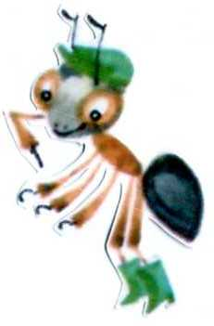
Кто-то утром не спеша
Надувает красный шар,
А как выпустит из рук –
Станет вдруг светло вокруг.

Slide 3
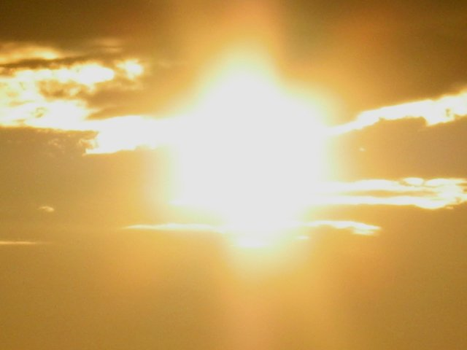

Slide 4
Белые цветочки
Вечером расцветают,
А утром увядают.

Slide 5
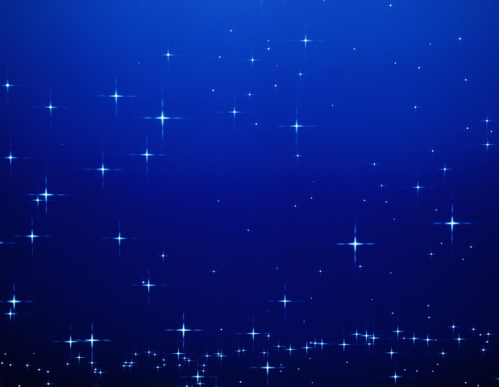

Slide 6
Почему Солнце светит днём, а звёзды ночью?

Slide 7
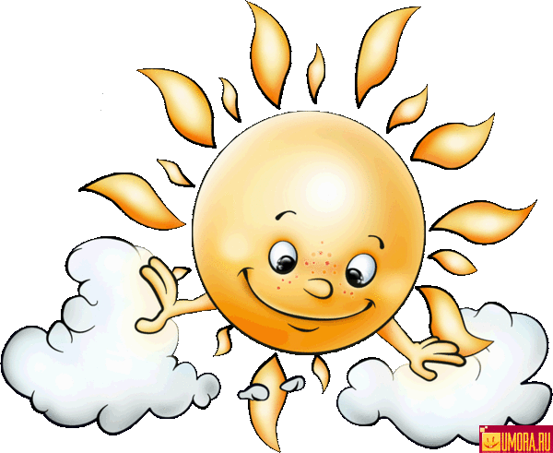
Солнце не просто светит днем, без него день бы никогда не начался. Когда солнце поднимается, оно освещает Землю и у нас начинается день. Когда Солнце заходит, у нас начинается ночь. Некоторые дети считают, что звезды вечером зажигаются, а утром гаснут. На самом деле звезды светят и днем, и ночью.
Звёзды - это раскаленные небесные тела. Все, что раскалено - светится. Почему же мы их не видим днём?

Slide 8
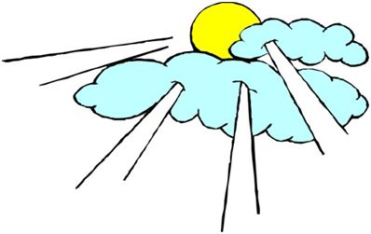
Земля окружена слоем воздуха. Солнечные лучи, проходя через воздух, рассеиваются так, что звезды становятся невидимыми. Во время полетов в космос космонавты хорошо видят одновременно и звезды, и Солнце, потому что в космосе нет воздуха.
После того как Солнце скрывается за горизонтом , а с ним «выключается» и свет, рассеянный воздухом, атмосфера становится «прозрачной» и на небе видны звезды.

Slide 9
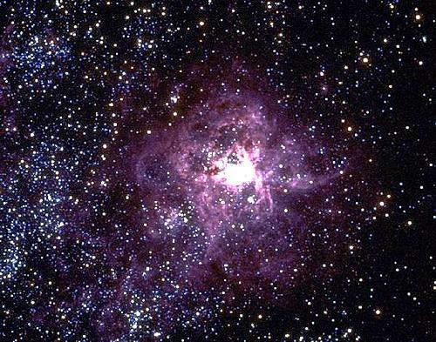

Slide 10
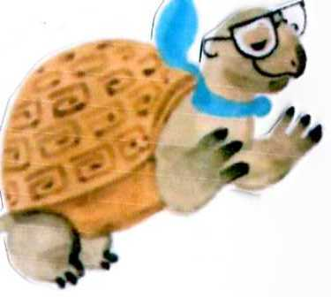
Солнце – ближайшая к Земле звезда.
Но и она находится от Земли на расстоянии 150 миллионов километров.

Slide 11
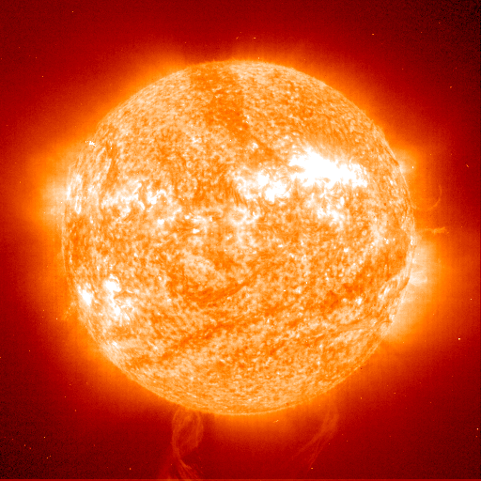
Чтобы доехать от Земли до Солнца на автомобиле со скоростью 80 километров в час, машине пришлось бы безостановочно ехать 200 лет.

Slide 12
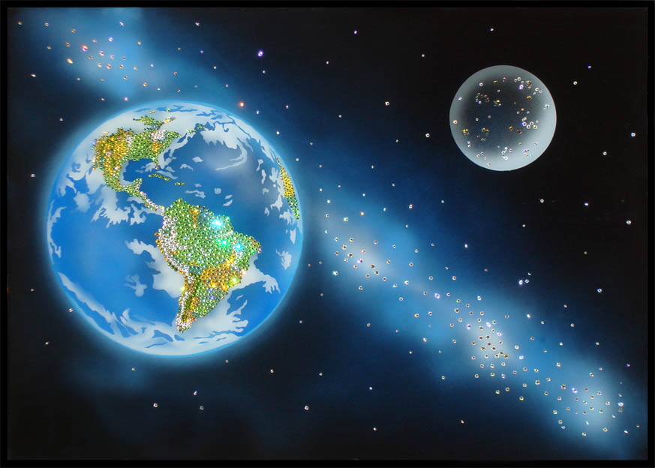
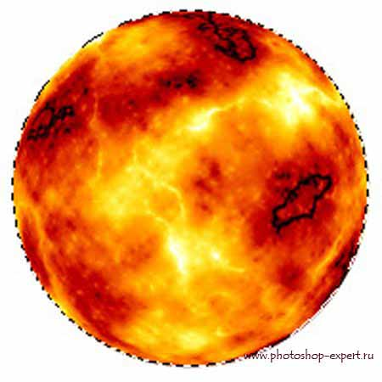

Slide 13
Многие звёзды гораздо больше по размеру, чем Солнце, но на небе они кажутся совсем маленькими. По цвету звёзды бывают разные. Это зависит от температуры.
Когда температура высокая, то цвет у звезды красный. Если температура очень высокая, то звезда оранжевая. Если температура еще выше и звезда очень горячая, то она белого или голубоватого цвета.

Slide 14
Рассмотрим наиболее известные звёзды в некоторых созвездиях.
Альдебаран
Регул
Солнце
Сириус

Slide 16
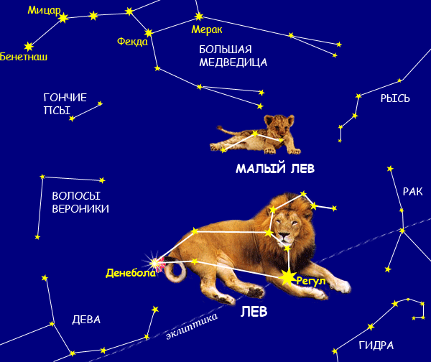

Slide 17
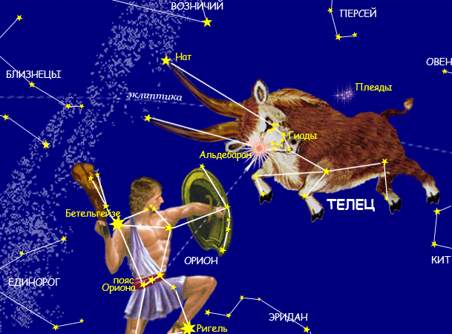

Slide 18
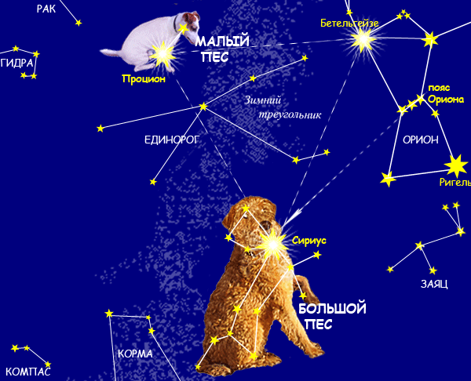

Slide 19
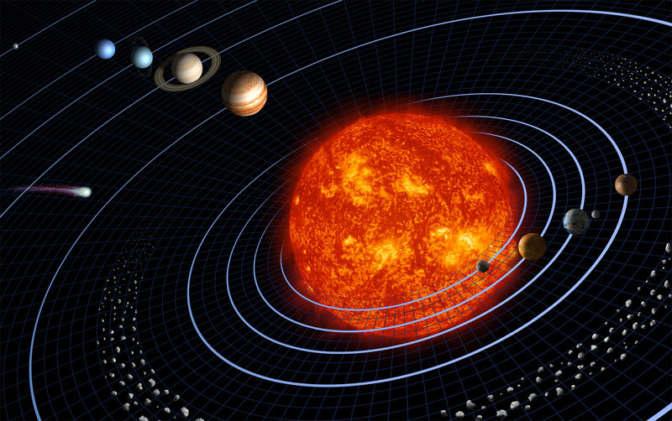
Плутон
Нептун
Уран
Солнце
Сатурн
Юпитер
Марс
Комета
Венера
Земля
Меркурий
Пояс астероидов

Slide 20
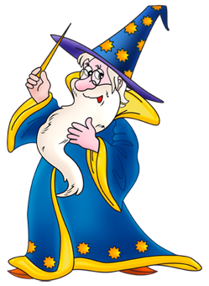
В какое время суток лучше всего наблюдать за звездами?
Вспомните, как раньше называли ученых-астрономов?

Slide 21
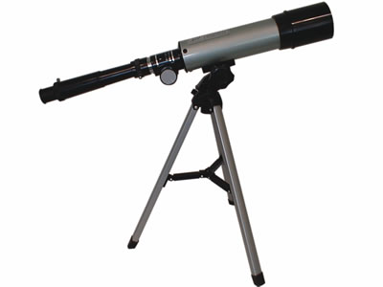
С помощью какого прибора звездочеты наблюдали за звёздами?

Slide 22
М
О
Л
О
Д
Ц
Ы
!

